Slide 1
Butiken som mötesplats
Karin M. Ekström
Högskolan i Borås
2021-01-29

Slide 2
Forskningsprojekt
Butiken som mötesplats - en central konkurrensfördel i en digitaliserad värld
Finansiär: Handelsrådet 2019-2020
Spänningsfälten mellan ekonomi och kultur
Karin M. Ekström (ekonom) och Håkan Jönsson (etnolog)

Slide 3
Butiken som mötesplats
Historiskt har butiker varit handelsplats och mötesplats
När serviceanläggningar läggs ner blir butiken ett allt viktigare nav
Bidrar med sysselsättning och ekonomisk tillväxt, men är också viktig för service som är kopplad till offentlig och ideell sektor, såsom vård- och omsorg, kommunikationer och föreningsliv
Handel och besöksnäring går ofta hand i hand

Slide 4
Projektets syfte och studerade platser
Undersöka förutsättningar för att utveckla butikens roll som social mötesplats och identifiera utmaningar, hinder och framgångsfaktorer
Ullared, Eslöv, Vingåker

Slide 5
Metod
Intervjuer
Butiksägare
Butiksanställda
Fastighetsägare
Kommunrepresentanter

Slide 6
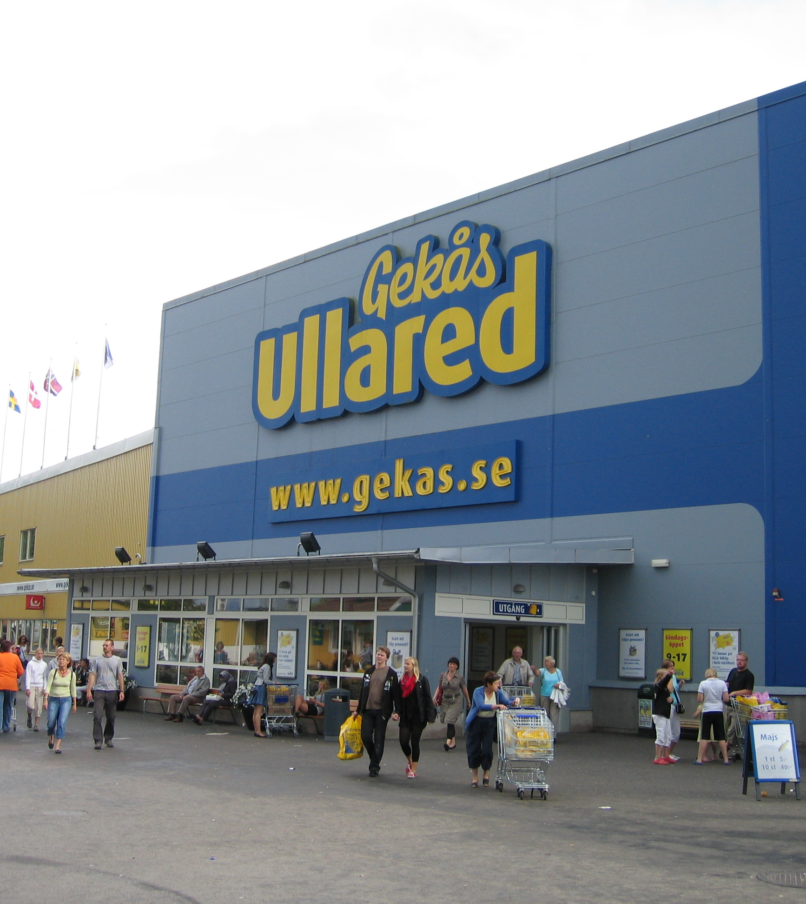
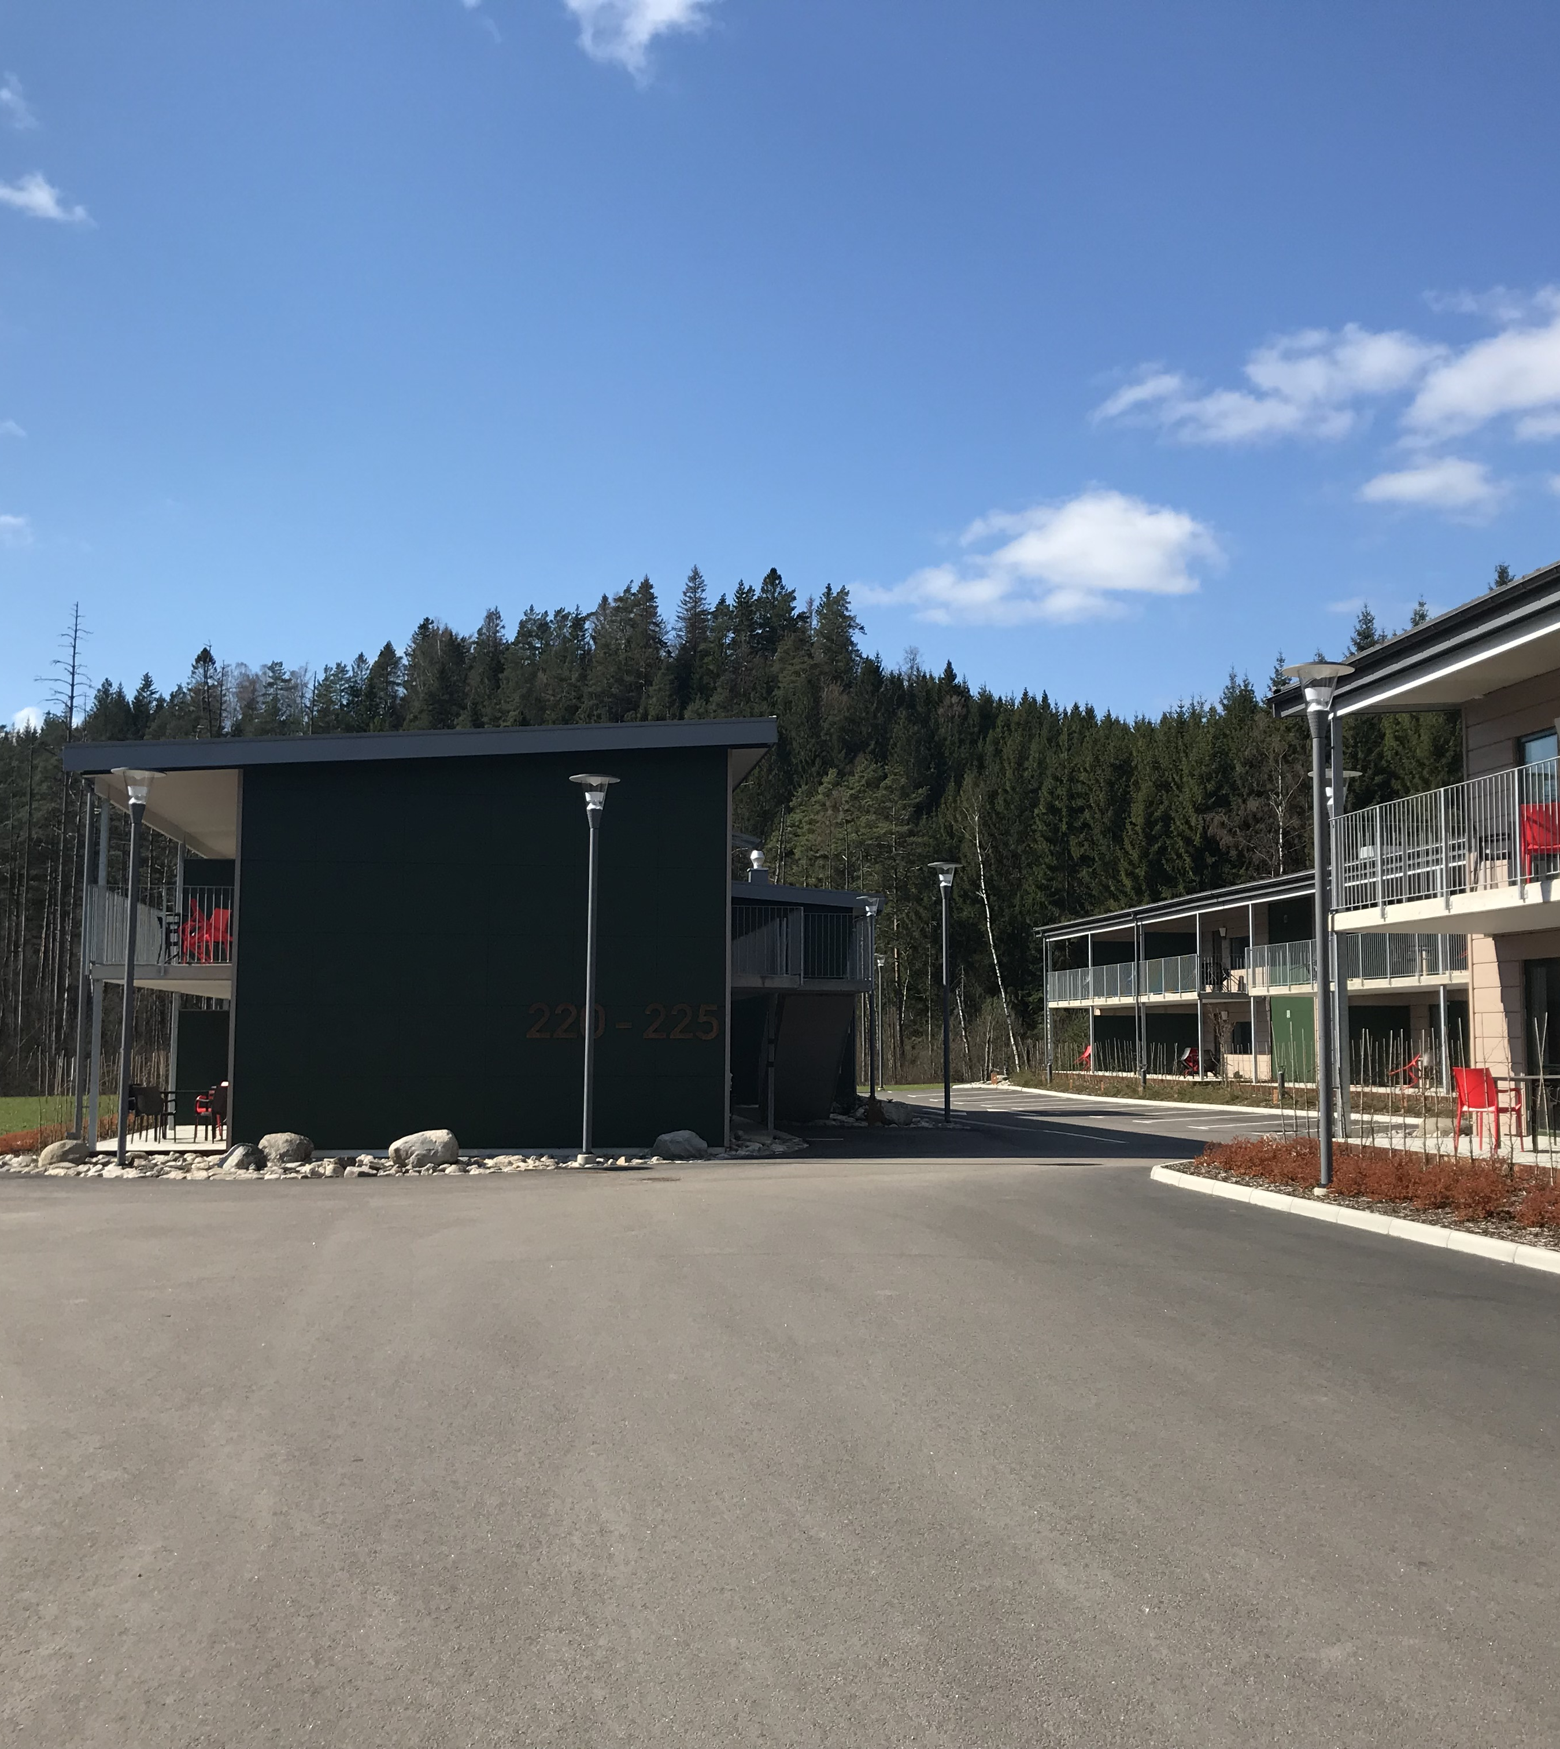
Ullared shopping- och turistdestination

Slide 7
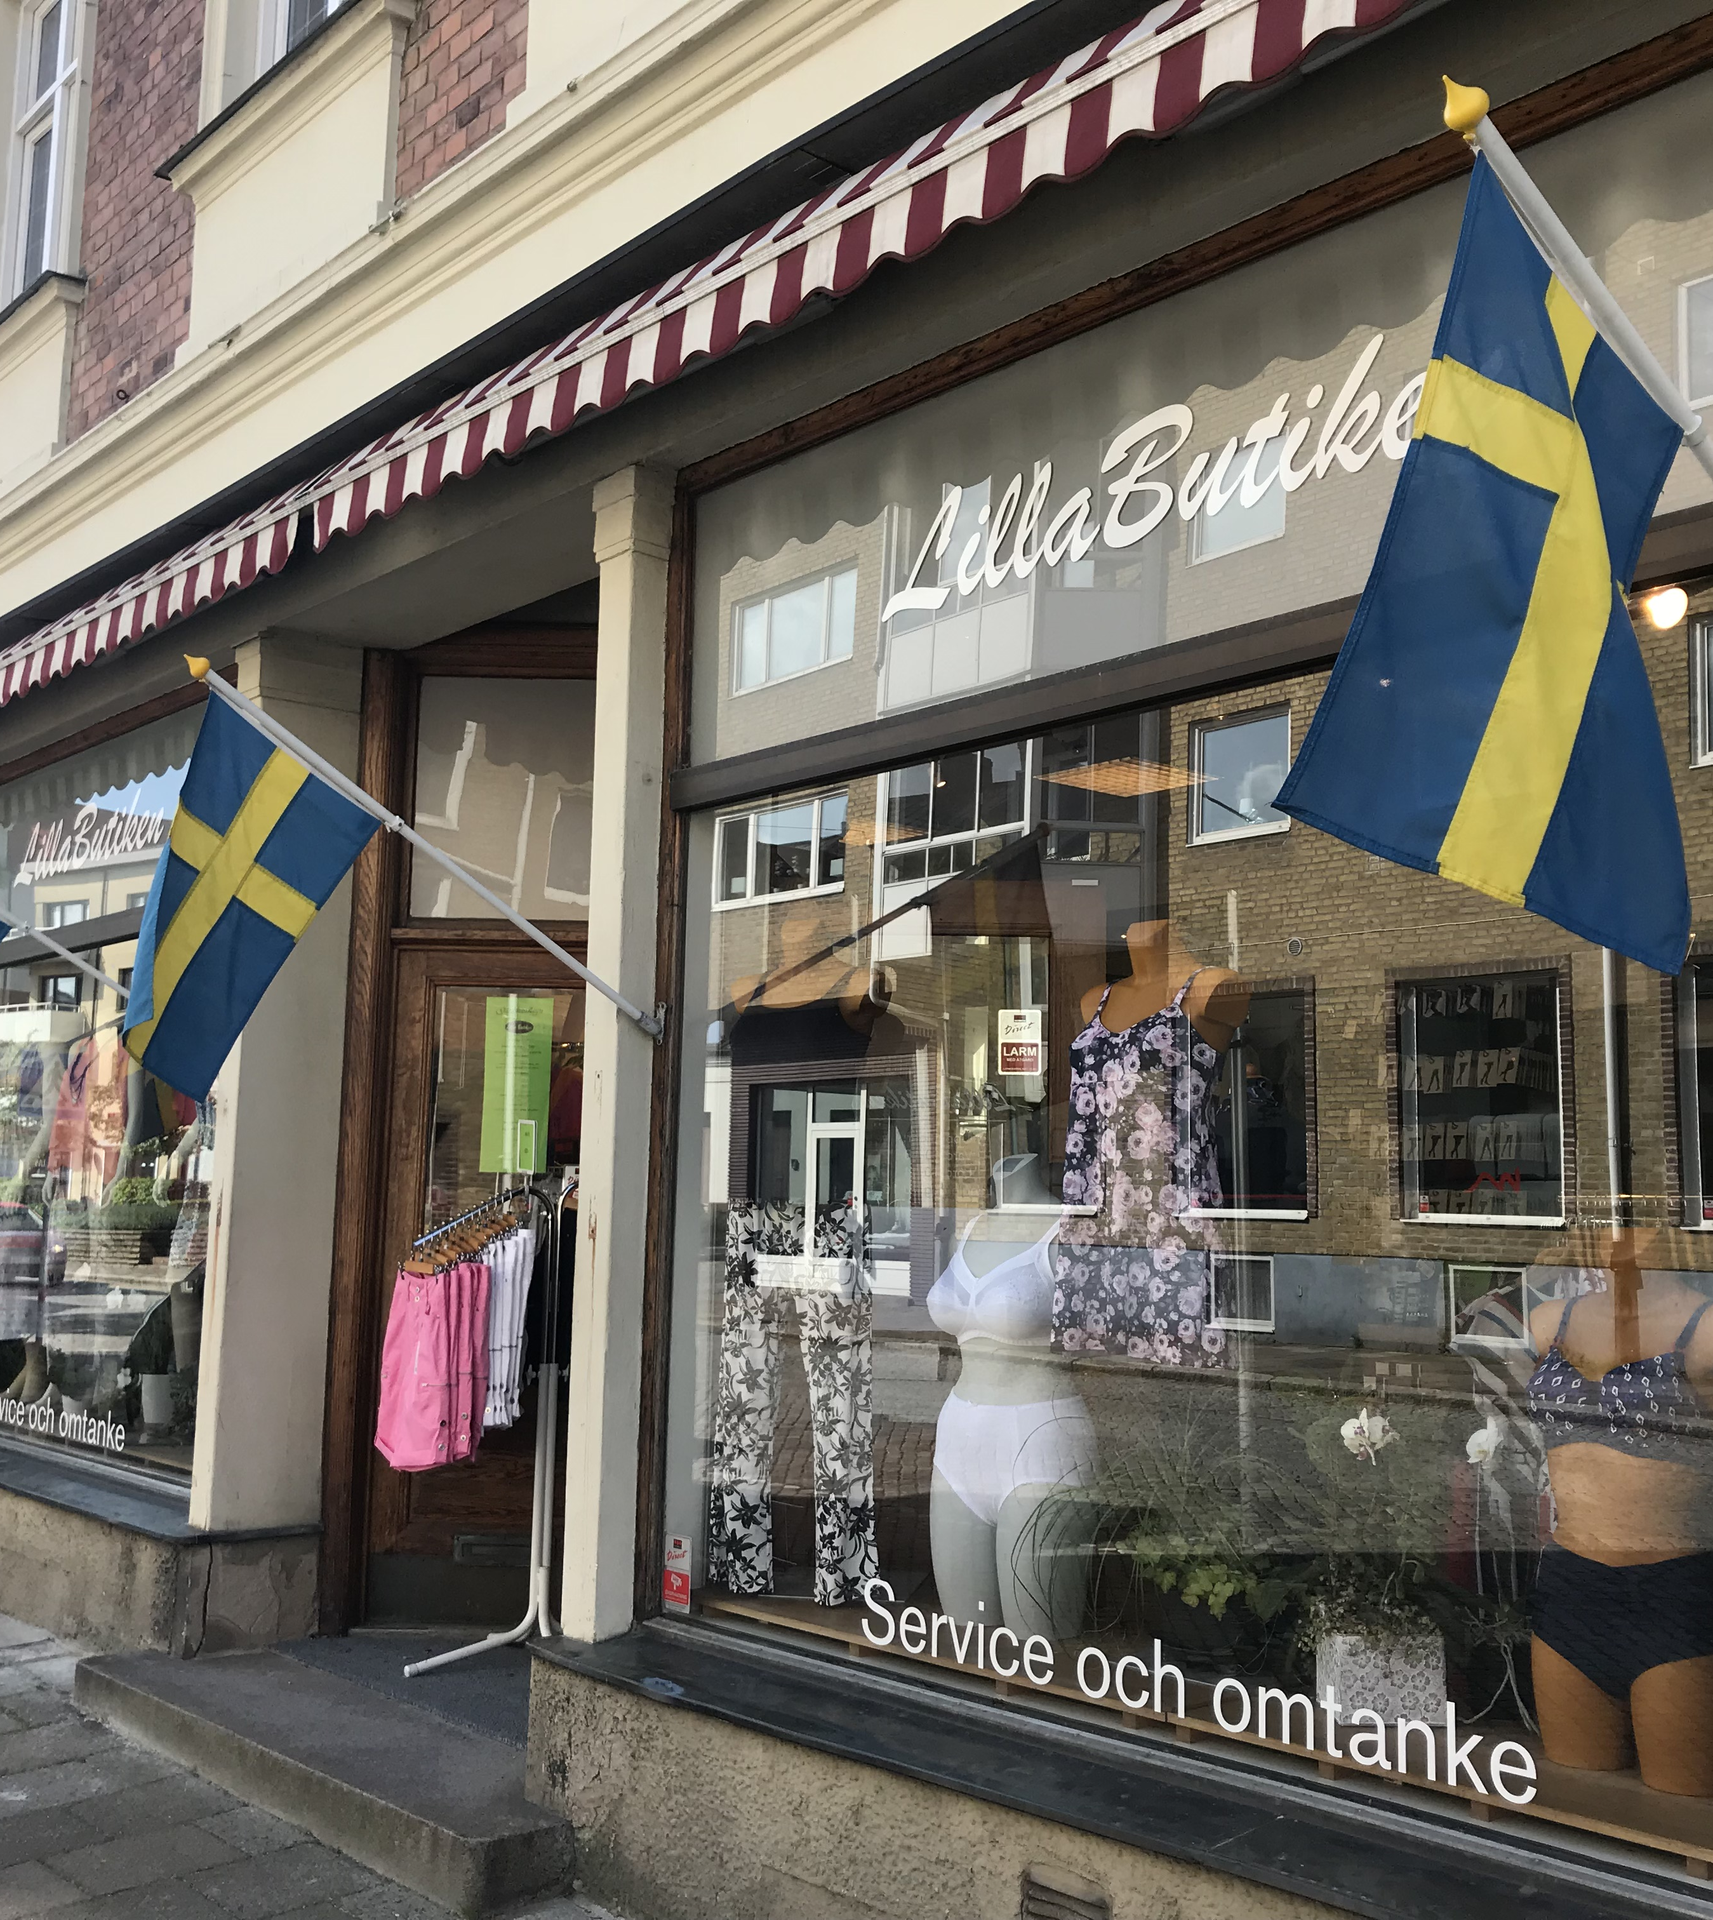
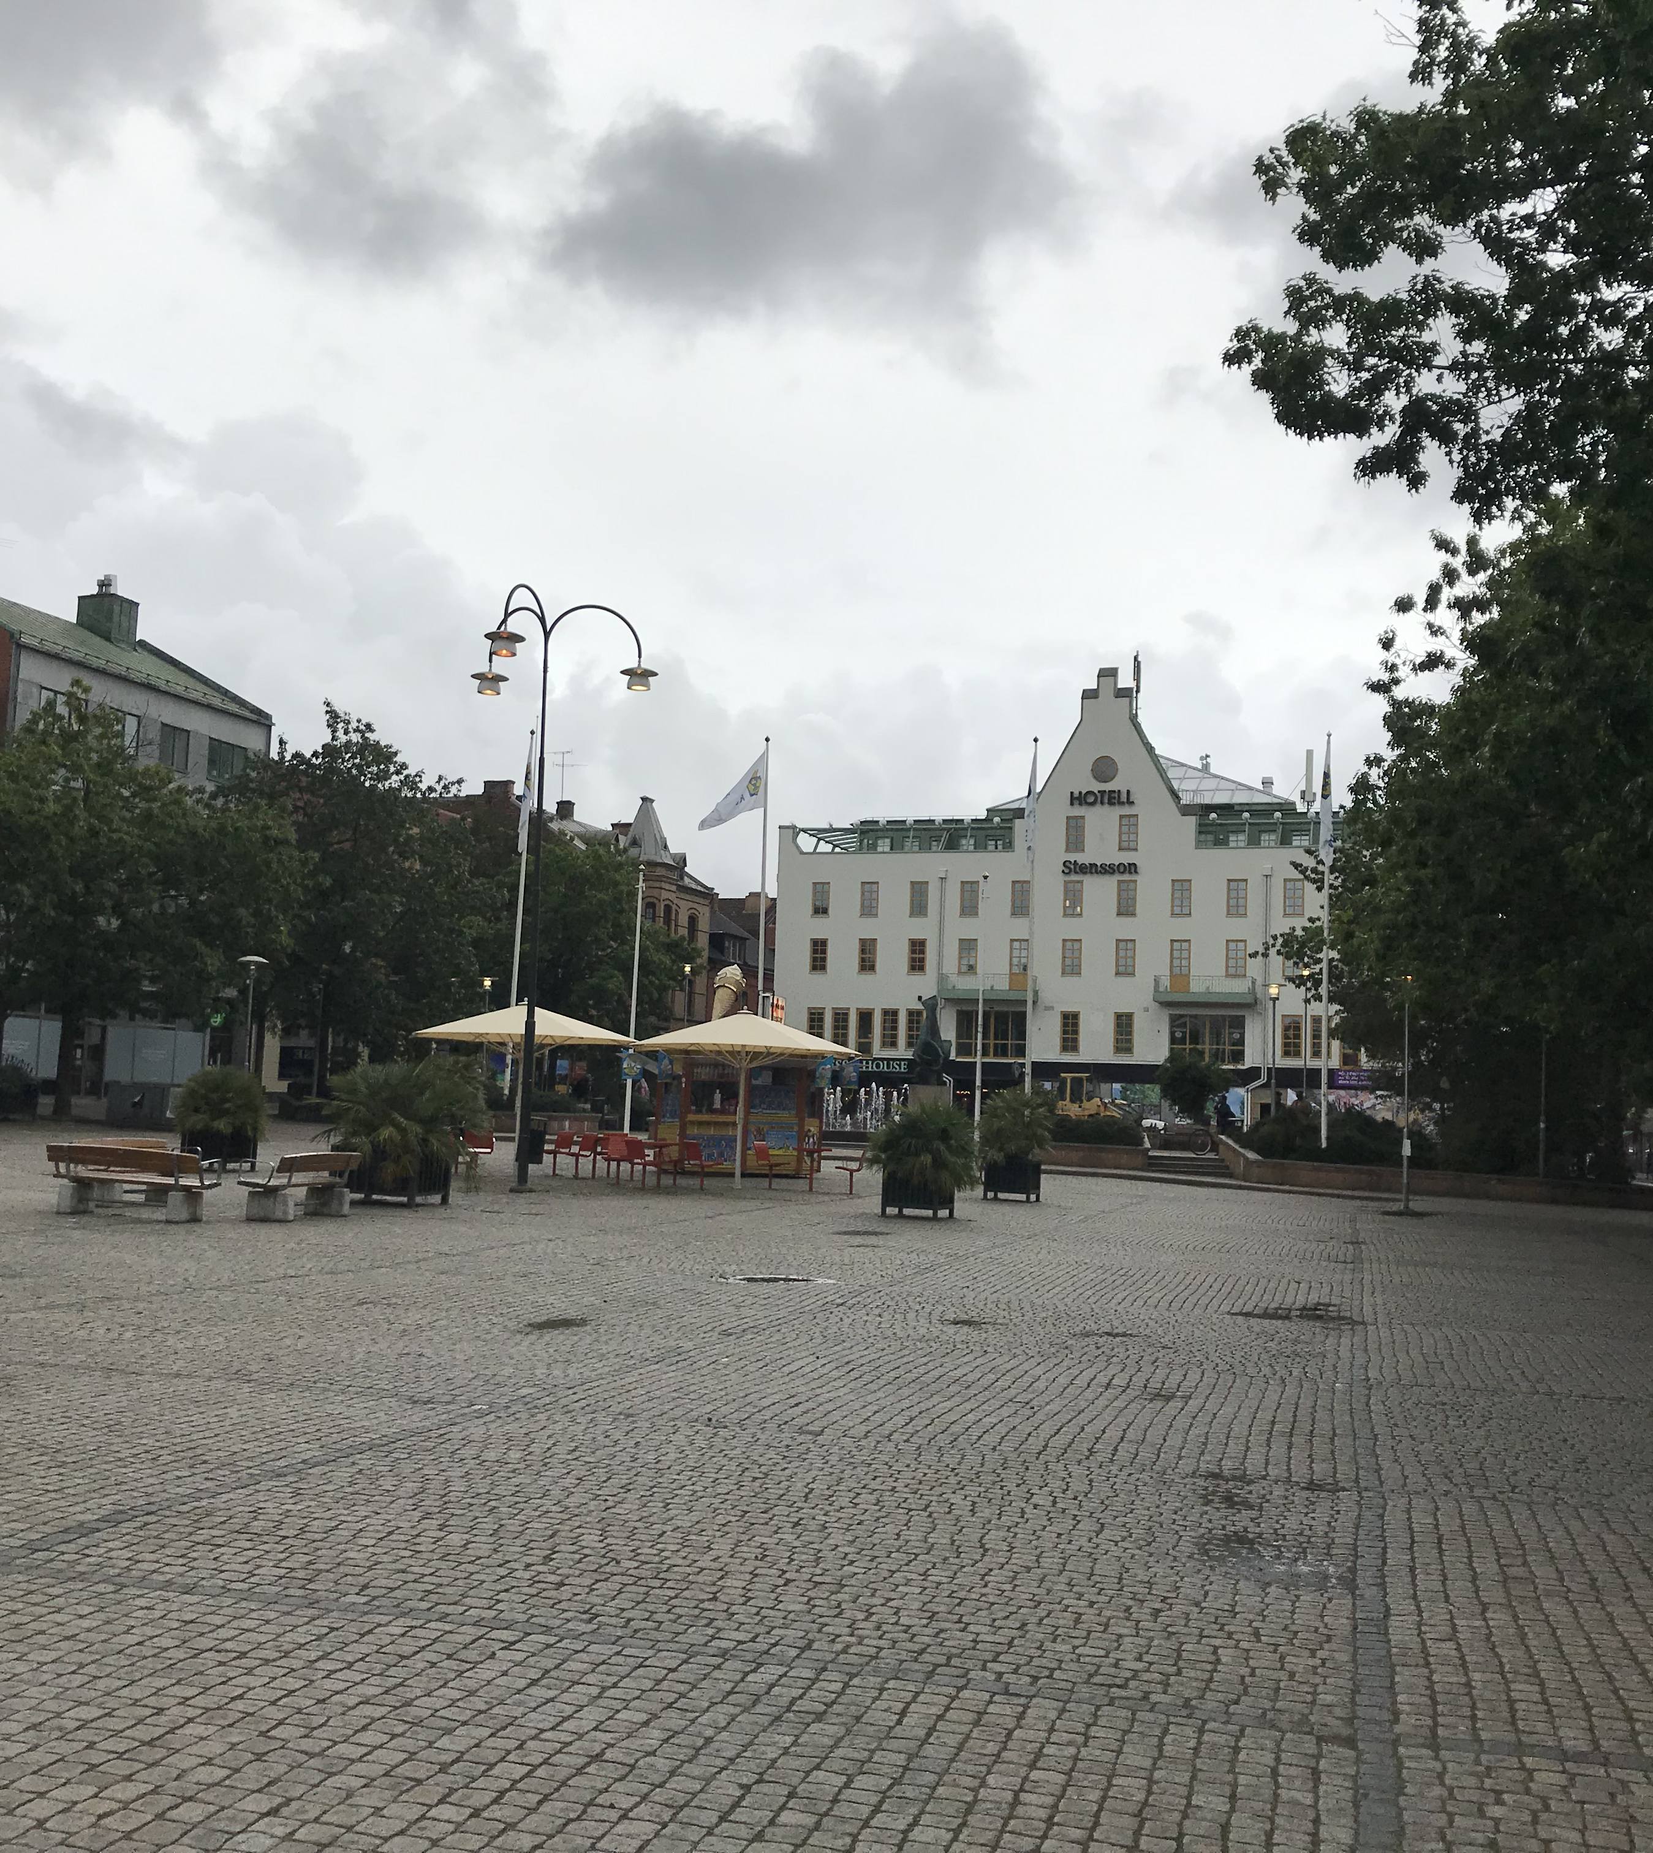
Eslöv-handelsplats med olika mötesplatser

Slide 8
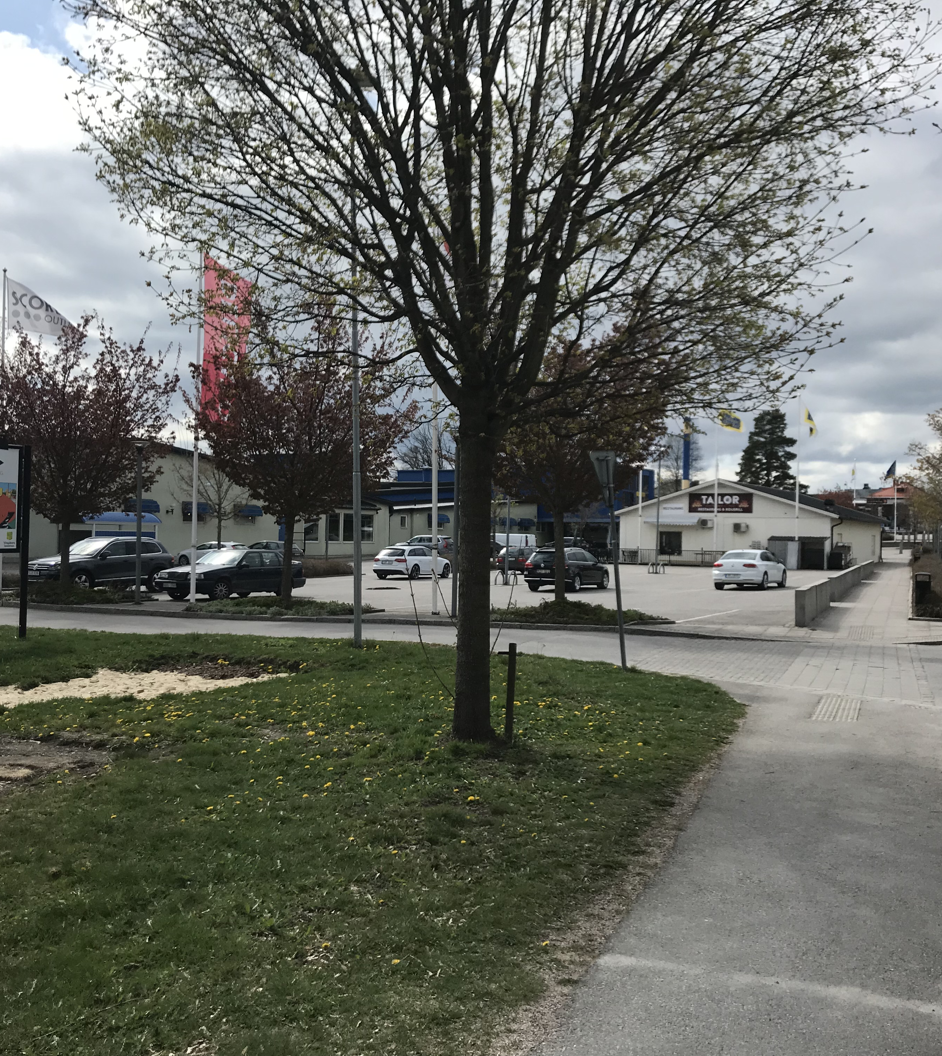
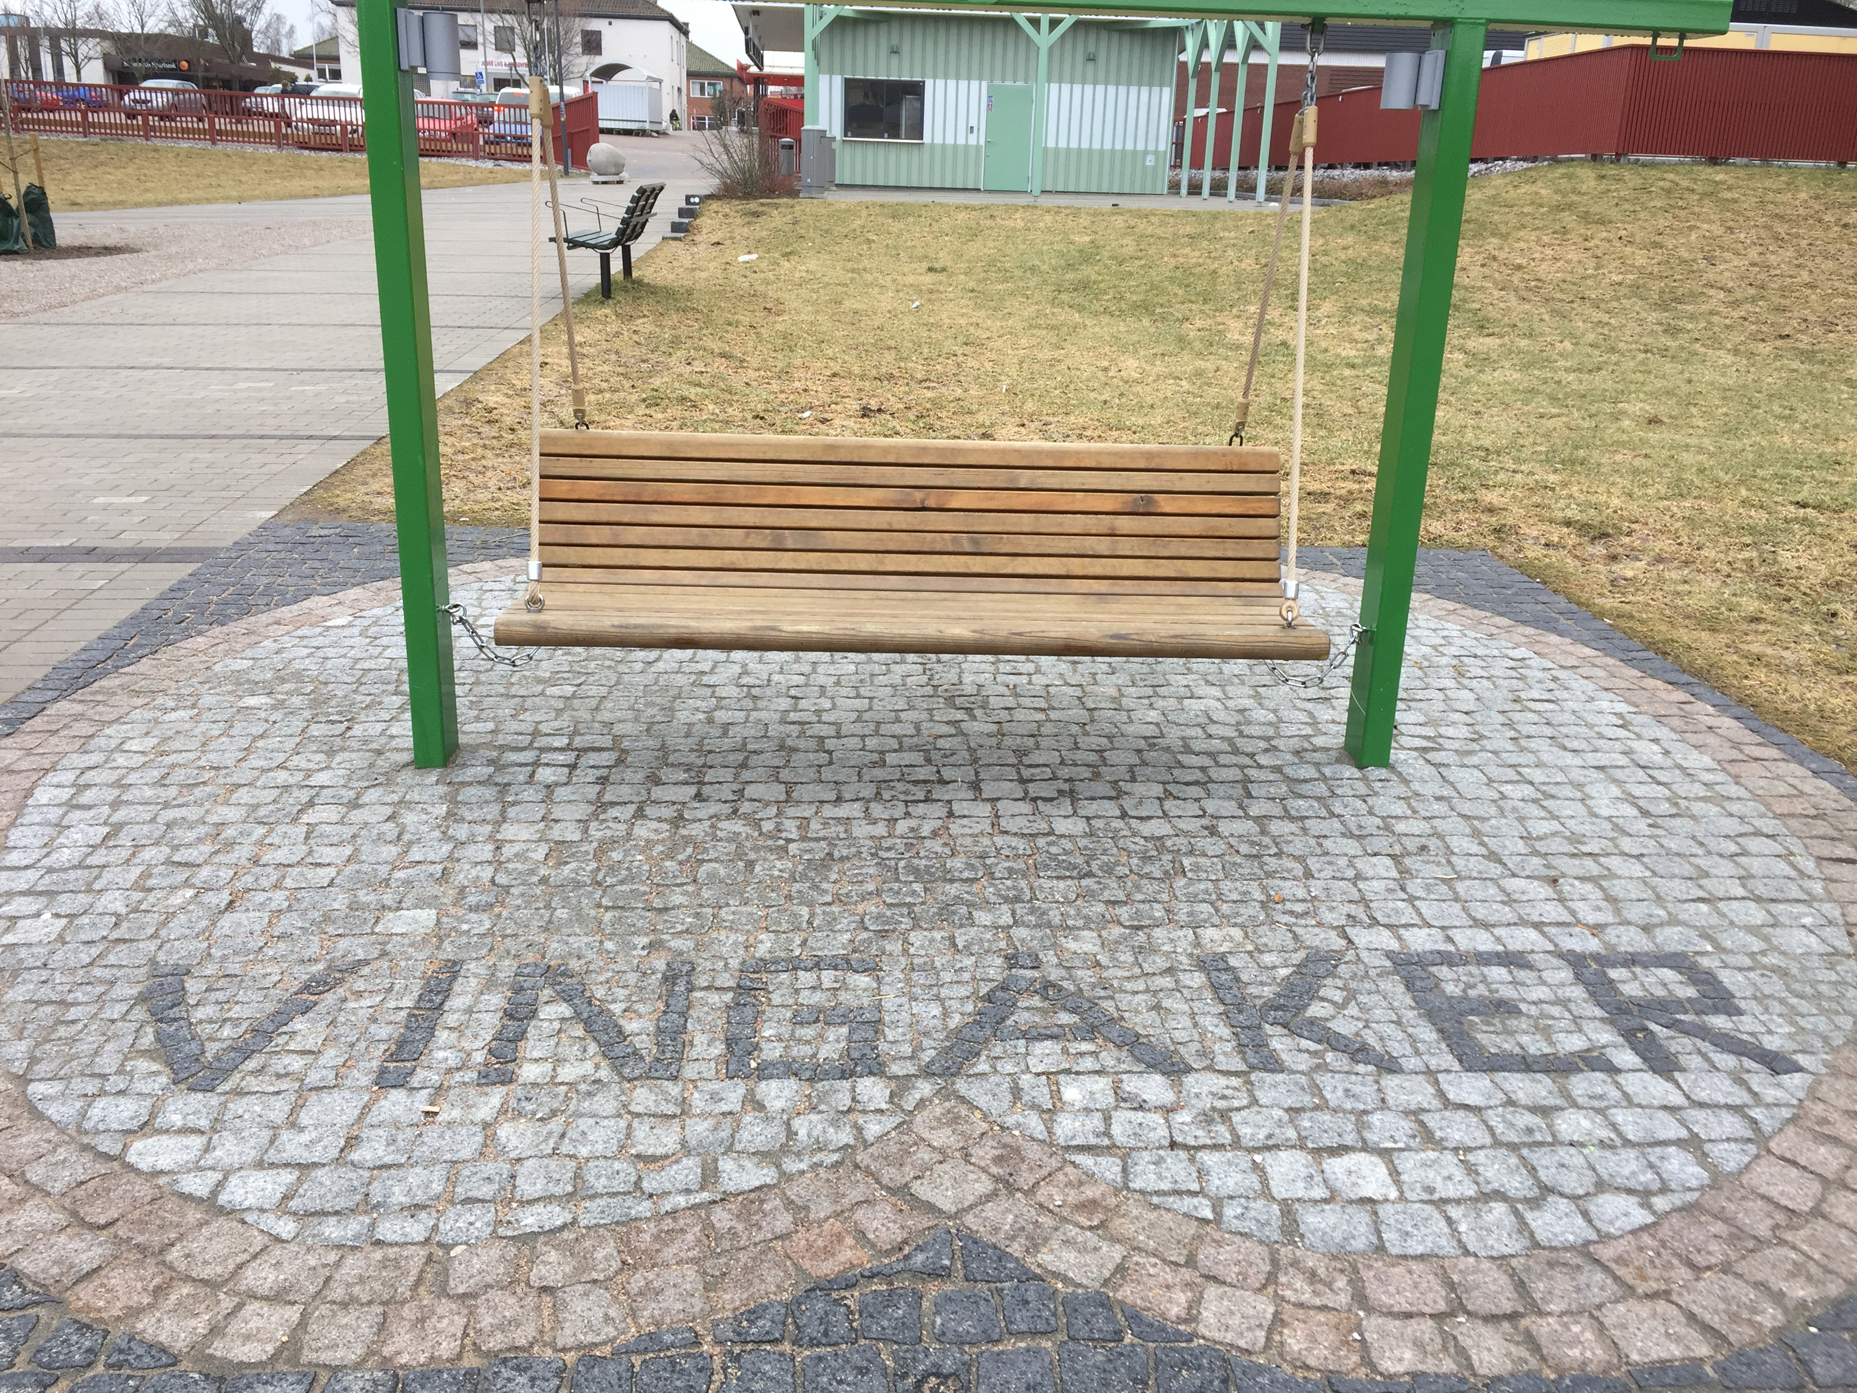
Vingåker- handelsplats, vill bli turistdestination

Slide 9
Utmaningar och hinder
Externa köpcentrum
Näthandeln
Pandemin
Brist på entreprenörskultur
Centrum-periferi
Fokus på liknande målgrupper
Brist på samverkan
Spöklika stadskärnor med ett monotont utbud

Slide 10
Framgångsfaktorer
Entreprenörskap
Ledarskap och vi-känsla
Nätverk och samarbeten

Slide 11
Framgångsfaktorer
Marknads- och kundorientering
Bevaka omvärld och det lokala
Tillgänglighet
Service och värdskap
Bemötande är centralt i handeln
Upplevelser
Olika unika upplevelser
Butiker och orter bygger sina varumärken – storytelling

Slide 12
Slutsatser och rekommendationer

Slide 13
1. Bygg vidare på platsen och utveckla platsens själ
Terroir – jordmån, traditioner, praktiker
Vilken jordmån har fått tidigare handel i bygden att etableras och blomstra? Vad är unikt?
Finns det en lokal anda eller hur kan denna utvecklas?

Slide 14
Platsen
Eslöv - slow retail som erbjuder annorlunda butiker och butiksupplevelser än näraliggande storstäder
Vingåker – utveckla kombinationen av handel, besöksnäring, värdskap i en naturskön, lantlig och storstadsnära region
Ullared – vårda och utveckla den unika destinationen. Anpassa utbud och upplevelser så de är fortsatt relevanta för kommande generationer av besökare

Slide 15
2. Tänk nytt – lär av historien
Marknader där säljare och köpare möttes
Utbyte av varor – attraktiva och unika varor
Möten – butiken är viktig, inte minst i dagens segregerade samhälle
Upplevelse av händelser – upplevelsen i butiken är bästa marknadsföringsstrategin!

Slide 16
3. Identifiera och utveckla olika typer av upplevelser
Underhållning
Utbildning
Drömmar, längtan och förväntningar
Estetik

Slide 17
4. Lyft på hatten
- utveckla service och värdskap
Kundorientering – attityd och beteende
Kundbemötande!
Värdskap! (hospitality) – omhändertagande som påminner om en god restaurangupplevelse

Slide 18
5. Sluta följa John
Slåss inte om samma målgrupper som digital handel och externa köpcentrum
Stadskärnor förändras
Nå grupper som rör sig i stadskärnan under dagtid

Slide 19
6. Kontinuerlig omvärldsbevakning översatt till lokala förhållanden
Studera verkliga och potentiella konkurrenter
”min största konkurrent är en resebyrå”
Studera konsumtionskultur och konsumtionsmönster
Trendspana!
Interaktion med människor – istället för ensidigt fokus på kassakvitton!

Slide 20
7. Skapa engagemang
I utveckling av butiken
”Det är mitt företag, det är bara det att ägarna inte vet om det” (Gekås anställd)
Förstå att anställda vill vara engagerade och känna delaktighet
I utveckling av handelsmiljön och orten

Slide 21
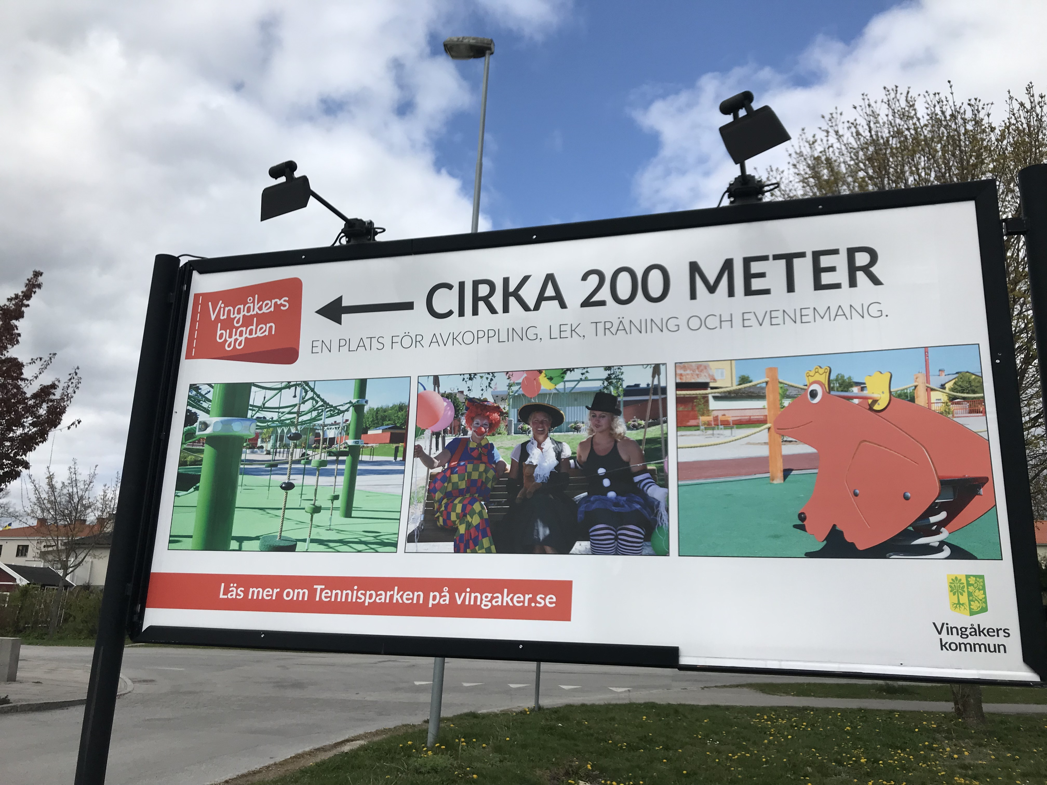
8. Ett gemensamt ägarskap
”En stadskärna är en galleria utan tak”
Vem utvecklar stadskärnan?
handlare, medarbetare, fastighetsägare, kommunrepresentanter, ortsbor…

Slide 22
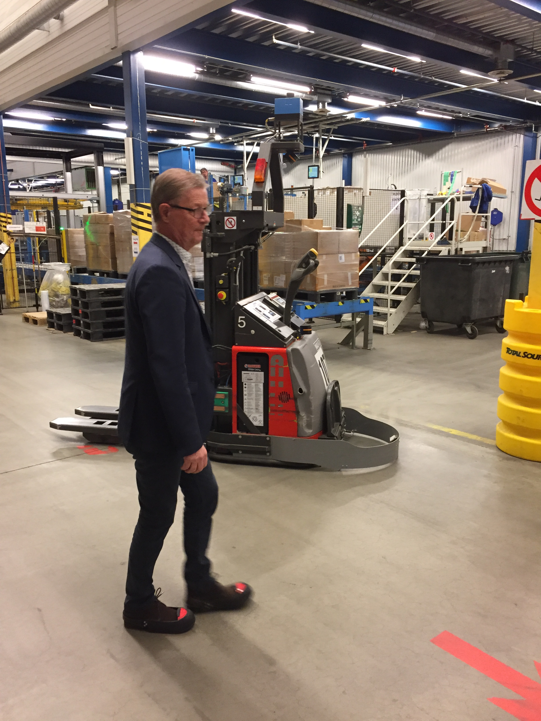
Orkestermetafor i vår rapport
Vilken typ av orkester finns och vilken orkester vill man ha?
Vilka instrument?
Vem är dirigent? Finns det flera dirigenter?
Vem är förste violinist?
Samarbetet i orkestern och med omgivande samhälle?

Slide 23

Ingen orkester med ett instrument – ensam är inte stark
Mångfald av butiker
Samverkan mellan handel, fastighetsägare, kommun
Attrahera unika butiker
Mötesplats i butik och på andra platser på orten, t ex torgen

Slide 24
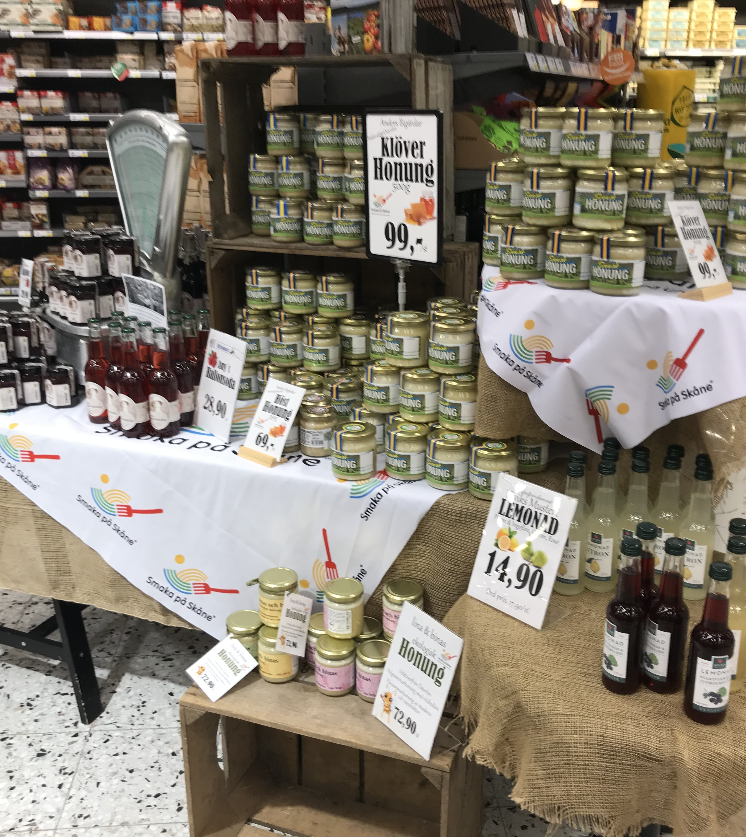
Butikens roll i framtiden…
Handelns betydelse för samhället i stort
Handelns betydelse för lokalsamhället
Är näringsliv, ortsbefolkning, politiker beredda att satsa på butikens vara eller icke-vara?

